Slide 1
Развитие личности ребёнка младшего школьного возраста в контексте ФГОС
Подготовила Каракаш С В.

Slide 2

ЦЕЛЬ:
Выявить сущность и задачи развития учащихся младшего школьного возраста в контексте современного образования
ЗАДАЧИ:
1. изучить теорию вопроса развития личности ребенка
2. выявить особенности формирования УУД у младших школьников в контексте ФГОС
3. определить механизмы развития личности ребенка в контексте современных требований к образованию.

Slide 3
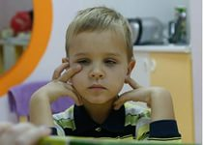
“Понятие личности обозначает человеческого индивида как члена общества, обобщает интегрированные в нем социально значимые черты”(И.С.Кон)
Познание человека как индивида предполагает изучение его с точки зрения его природных, биологических особенностей, как существа материального, природного, телесного в его целостности и неделимости.

Slide 4

Поступление ребенка в школу создает новые условия для личностного роста человека. В этот период времени ведущей для ребенка становится учебная деятельность. В учении и иных видах деятельности в данное время складываются многие личностные качества ребенка
Мотивационная сфера
Социальные мотивы обучения (получение высоких отметок, долг, ответственность).
Познавательная мотивация (радость от того, что-то узнал, чему-то научился)
Мотивация достижений успехов.
Престижная мотивация.
Мотивация избегания неудач.
С поступлением ребенка в школу круг его общения расширяется, общение переходит на качественно более высокий уровень.
Особенность детского сознания напрямую касается такого важного личностного образования, закрепляющегося в данном возрасте, как самооценка.
У младших школьников встречаются самооценки различных типов: адекватные, завышенные и заниженные.

Slide 5

Младший школьный возраст – начало школьной жизни. Вступая в него, ребенок приобретает внутреннюю позицию школьника, учебную мотивацию. Учебная деятельность становится для него ведущей. На протяжении этого периода у ребенка развивается теоретическое мышление, он получает новые знания, умение, навыки – создает необходимую базу для всего своего последующего обучения.
От результативности учебной деятельности зависит развитие личности младшего школьника.

Slide 6
Изменения, происходящие в современной социальной жизни, вызвали необходимость разработки новых подходов в системе обучения и воспитания.
В чем заключается задача школы?
интеграция
обобщение
осмысление новых знаний
умение связать новые знания с жизненным опытом
Формирование у каждого ребенка умения учиться - учить себя.

Slide 7

Приоритетная цель школьного образования
Развитие у ученика способности самостоятельно ставить учебную задачу.
Проектировать пути ее реализации
Контролировать и оценивать свои достижения
Запросы общества, смена парадигмы образования, универсализация содержания образования, приоритет развивающего потенциала общего начального образования, формирование установок на здоровый образ жизни порождает желание самих учащихся научиться учиться.

Slide 8
Актуальность концепции развития УУД.
Понятие УУД.
В широком смысле термин ”универсальные учебные действия” означает умение учиться, т.е. способность субъекта к саморазвитию и самосовершенствованию путем сознательного и активного присвоения нового социального опыта.
В более узком значении этот термин можно определить как совокупность способов действия учащегося (а также связанных с ними навыков учебной работы, обеспечивающих самостоятельное усвоение новых знаний).
В ФГОС начального общего образования содержится характеристика личностных, регулятивных, познавательных, коммуникативных универсальных учебных действий:

Slide 9
Личностные УУД
Самоопределение
Смыслообразование
Смыслообразование
Регулятивные УУД
Целеполагание
Планирование
Прогнозирование
Волевая саморегуляция
Оценка
Коррекция
Контроль
Познавательные УУД
Общеучебные учебные действия
логические учебные действия
постановка и решение проблемы
Коммуникативные УУД
планирование учебного сотрудничества
постановка вопросов
разрешение конфликтов
управление поведением партнёра
умение с достаточной полнотой и точностью выражать свои мысли

Slide 10
Современные педагогические технологии развития личности у детей.
Развивающее обучение
Проблемное обучение
Разноуровневое обучение
Коллективная система обучение
Технология изучений изобретательских задач (ТРИЗ)
Исследовательские методы обучения
Проектные методы обучения
Технология использования игровых методов, ролевых, деловых и других методов обучающих игр
Обучение в сотрудничестве(коммандная, групповая работа)
ИКТ
Здоровьесберегающие технологии

Slide 11
Смысловые акценты УУД | Русский язык | Литературное чтение | Математика | Окружающий мир
личностные | жизненное самоопреде-ление | нравственно-этическая ориентация | смыслообра-зование | нравственно-этическая ориентация
регулятивные | целеполагание, планирование, прогнозирование, контроль, коррекция, оценка, алгоритмизация действий (Математика, Русский язык, Окружающий мир, Технология , Физическая культура и др.)
познавательные общеучебные | моделирование (перевод устной речи в письменную) | смысловое чтение, произвольные и осознанные устные и письменные высказывания | моделирование, выбор наиболее эффективных способов решения задач | широкий спектр источников информации
познавательные логические | формулирование личных, языковых, нравственных проблем. Самостоятельное создание способов решения проблем поискового и творческого характера |  | анализ, синтез, сравнение, группировка, причинно-следственные связи, логические рассуждения, доказательства, практические действия
коммуникативные | использование средств языка и речи для получения и передачи информации, участие в продуктивном диалоге; самовыражение: монологические высказывания разного типа.

Slide 12
План-конспект внеурочной деятельности (1 класс)
Мост через реку Дон.
Цель: развивать творчество, умение нестандартно мыслить, выполнять действие по модели. Побуждать к совершенствованию, рационализаторству. Формирование опыта как основы обучения и познания.
Планируемые результаты: учащиеся научатся различат мосты по их видам, назначению. Научатся строить арочно-консольный мост.
Личностные УУД: развитие познавательных интересов, воспитание положительных личностных качеств, воспитание любви к Родине, способность моделировать новые образы, совершенствовать умение эстетически воспринимать окружающий мир .
Познавательные УУД: поиск решения поставленной задачи и выделение необходимой информации для выполнения задания.
Регулятивные УУД: формировать предпосылки успешной деятельности, принимать участие в процессе, учитывая выделенные учителем ориентиры.
Коммуникативные УУД: развитие учебного сотрудничества с учителем и одноклассниками, осознание содержания своих действий.
Формы организации деятельности: индивидуальная, работа в парах.
Оборудование: на каждую пару учеников по 7 деревянных блоков, иллюстрации с изображение различных мостов, карточки- подсказки.

Slide 13
Актуализация знаний.
Деятельность учителя | Деятельность учащихся
Организационный момент. Беседа о мостах, об их необходимости в современном мире. Рассматривание иллюстраций красивейших мостов России, мостов Воронежской области. | Оценивают настроение, готовности к уроку. Рассказ учеников о мостах, которые они видели, где они находятся. Фронтальный опрос о мостах, которые мы уже строили из деревянных брусков.

Slide 14
Мотивация к деятельности.
Деятельность учителя | Деятельность учащихся
Самоопределение к деятельности. Представьте себе, что река настолько глубокая, что мы не можем поставить ни одной опоры в реке. В некоторых реках течение настолько сильное, что опоры не выдержат. Как можно выйти из положения? Можно построить другой мост, без опор. | Вспоминают сказку о Реке-Ленивке. Предполагают, какой мост можно построить, какой мост будет прочнее. Рассматривают фотографии различных мостов, начиная от примитивных до самых современных.
Пальчиковая гимнастика. | Цветы распустились.

Slide 15
Организация познавательной деятельности.
Деятельность учителя | Деятельность учащихся
Практическая часть. Предложить построить мост с помощью карточки-подсказки. Если мост рушится, выслушиваются предположения детей, почему так произошло. Если нет верных предположений, учитель рассказывает, что нельзя нарушать закон равновесия, т.е. часть, которая лежит на бруске, не должна быть больше части, которая висит в воздухе. Теперь добавьте ещё 2 бруска. Попробуйте построить арочно-консольный мост из 7 брусков. | Дети выполняют задание по строительству моста из 5 брусков с возможной помощью учителя. Строят мост из 7 брусков. Мосты могут быть разные.

Slide 16

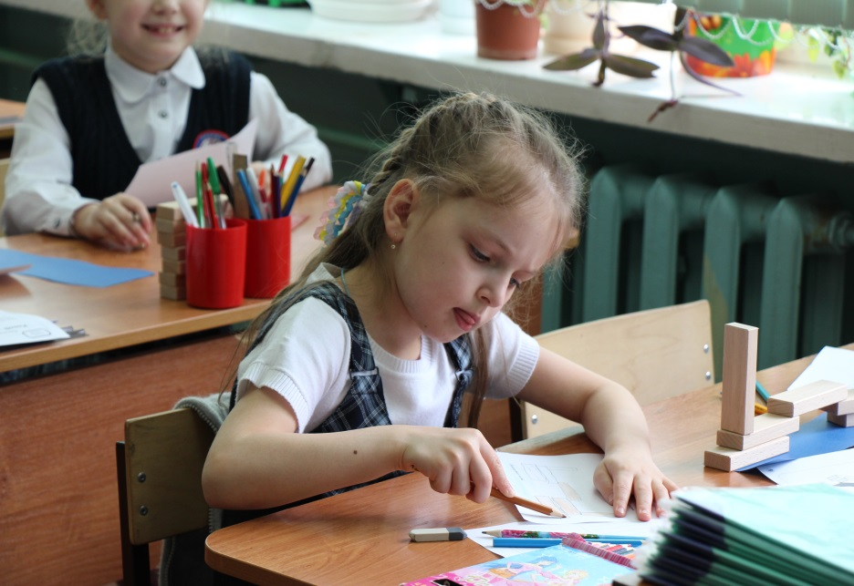
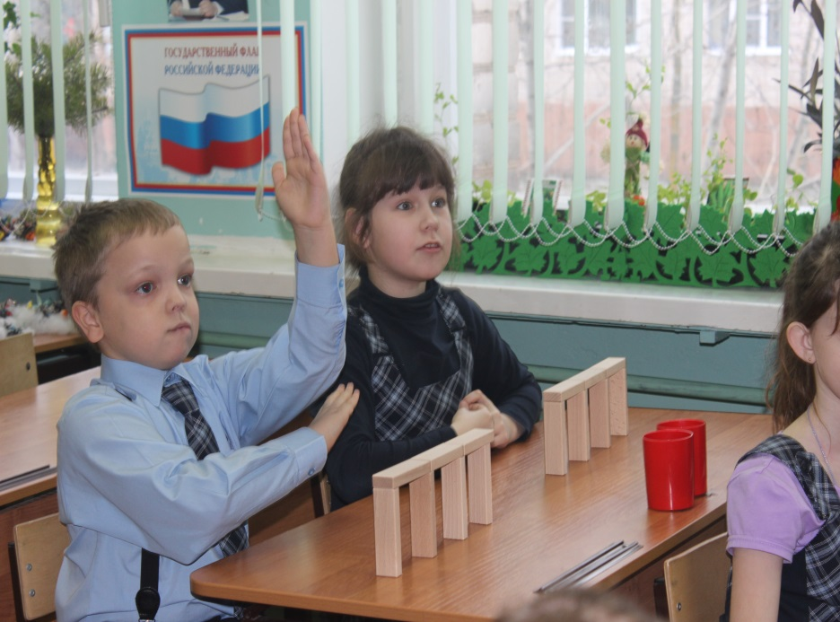
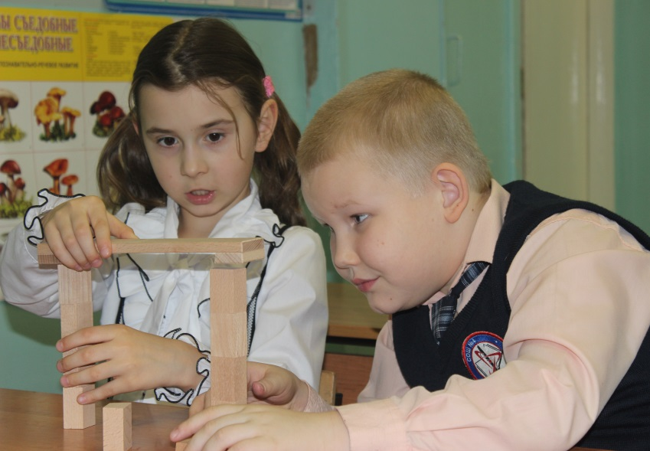

Slide 17
Рефлексия учебной деятельности.
Деятельность учителя | Деятельность учащихся
Чем занимались сегодня? Как назывался наш мост и как он выглядит? Вывод: арочно-консольный мост выглядит как лестница, один брусок нависает над другим. Вам понравилось? Оцените свою работу смайликами. | Отвечают на вопросы, закрепляют. Дети зарисовывают свои мосты и предполагают где, как и кем они могут быть использованы. Даётся возможность обыграть каждую постройку с учётом фантазии детей. Выдаются дипломы за каждый мост.

Slide 18
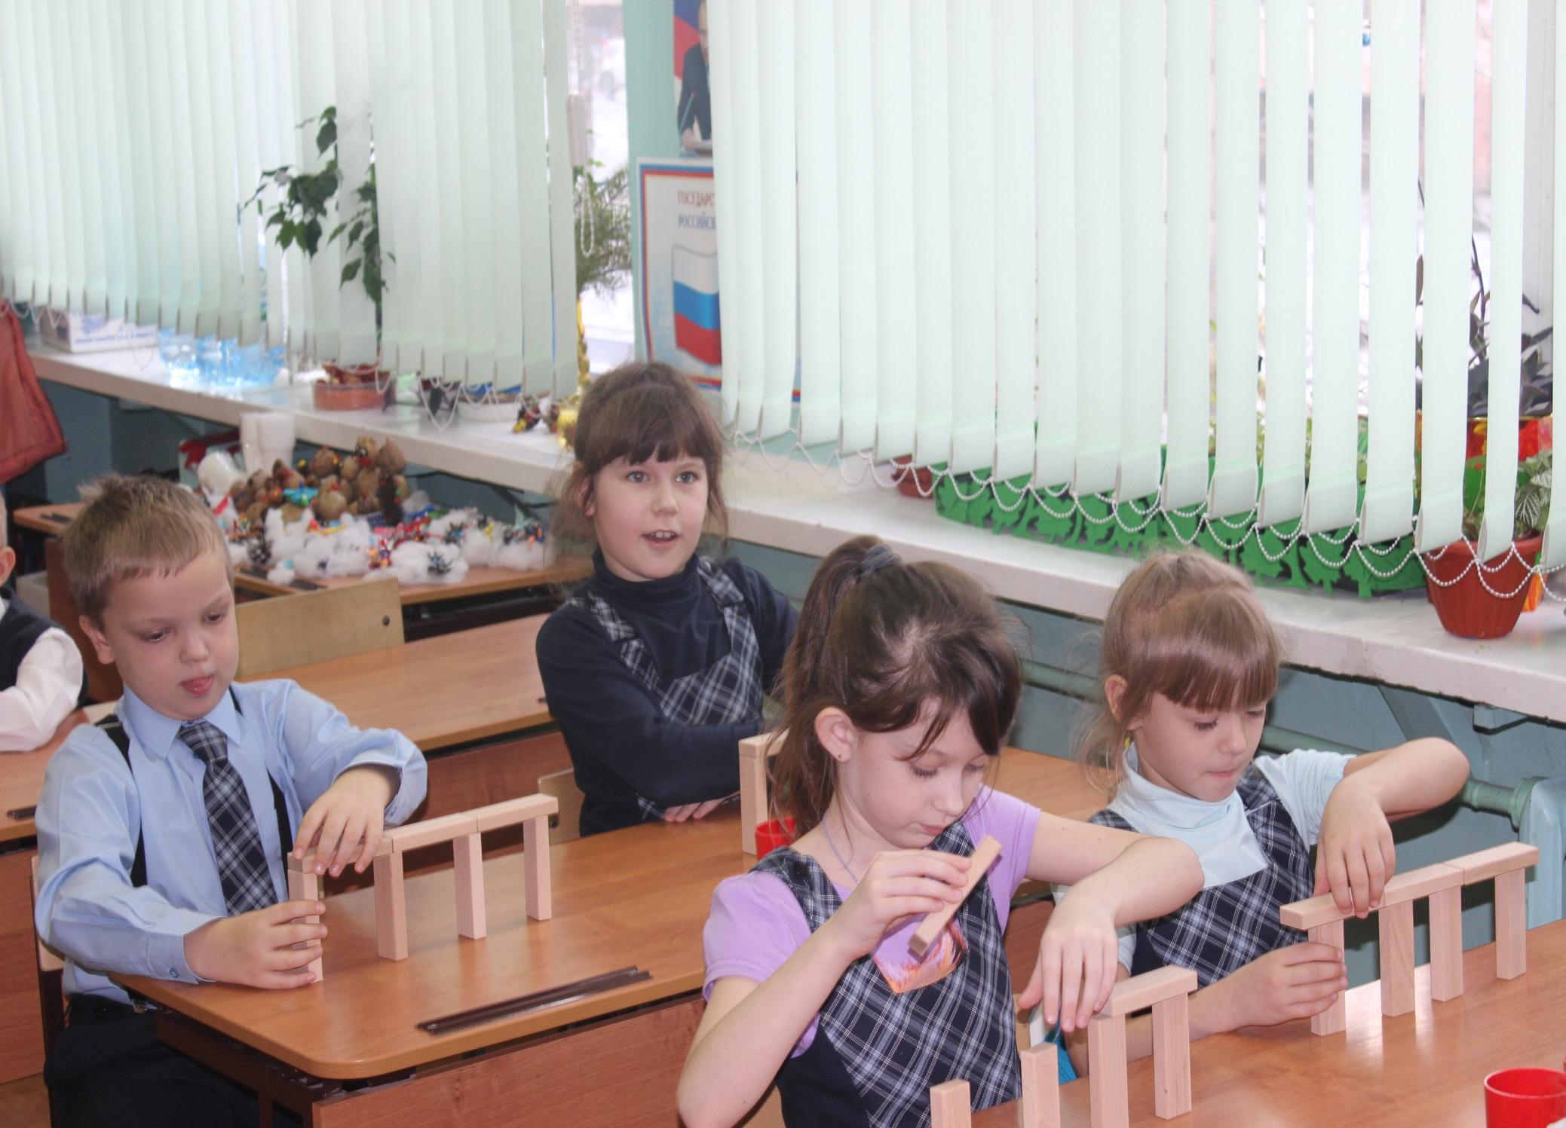
В данном уроке использовались такие современные образовательные технологий, которые обеспечивают личностное развитие ребенка.
Технология коллективного взаимообучения (организованный диалог, работа в парах)
Технология сотрудничества
Технология перспективно-опережающего обучения (межличностное сотрудничество, комментирующее управление, использование карточек, рисунков)
технология проблемного обучения.
Любая педагогическая технология обладает средствами, активизирующими и интенсифицирующими деятельность учащихся, в некоторых же технологиях эти средства составляют главную идею и основу эффективности результатов.
В представленных мною конспекте урока прослеживается главная цель- развитие разносторонней личности ребёнка, с учётом его индивидуальных особенностей.

